Slide 1

対話するだけで提案書が完成するAIシステムの紹介
株式会社シグマクシス
2026/2

Slide 2
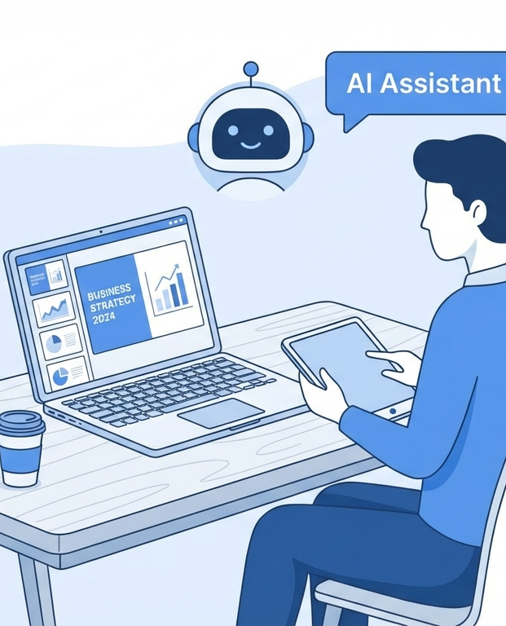
アジェンダ
1. 提案書作成の課題
2. システムの仕組み
3. 使うほど賢くなる仕組み
4. 今後の展開

Slide 3
1. 提案書作成の課題

Slide 4
時間・品質・再利用の3つの壁
内容を考える時間よりデザイン調整に時間を取られ、品質も属人的になっている
・提案書1本に平均3〜5時間、うち半分以上がレイアウト調整
・テンプレートの使い方が人によってバラバラで品質にばらつき
・過去の良い資料が個人PCに埋もれ、ナレッジとして再利用されない
時間
3〜5時間/本
品質
属人的
再利用
埋もれる

Slide 5
2. システムの仕組み

Slide 6
思考と実行を分離する3層構造
AIが「何を書くか」を考え、中間言語で設計し、エンジンが「どう描くか」を実行する
・思考層: AIがユーザーと対話し、スライド構成を設計
・中間言語: 構造化データでスライド構造・図解・画像指示を定義
・実行層: 生成エンジンがテンプレートに忠実にPowerPointを描画
・画像層: 画像生成AIが各スライドにビジュアルを自動生成
思考層
Claude Code
中間言語
JSON
実行層
pptx_engine

Slide 7
対話だけで完結する操作フロー
要望を伝えるだけで、構成設計から視覚的な品質確認まで一気通貫で完結する
・Step1: 要望を伝える → AIが提案書の構成案を自動生成
・Step2: 構成案を確認・修正（直接編集 or チャット指示）
・Step3: 承認後、詳細展開 → PowerPoint自動生成・起動
・Step4: サムネイルで品質チェック → AIが改善を提案
Step1
要望
Step2
JSON編集
Step3
PPTX生成
Step4
視覚確認

Slide 8
3. 使うほど賢くなる仕組み

Slide 9
オンデマンドスキルでAIが専門家に変身
必要な時だけ専門知識を読み込み、効率と品質を両立する
・デザイン原則・評価基準・構成ガイドの3つの専門知識を整備
・通常時は軽量動作、品質診断時に必要なスキルだけを即座にロード
・状況に応じて専門家レベルの判断力を発揮
・ノウハウを追記するたびにAIの判断力が蓄積的に向上
デザイン原則
レイアウト・配色・図解
評価基準
品質診断・改善提案
構成ガイド
ストーリー設計

Slide 10
プロジェクト単位のナレッジ蓄積
プロジェクトごとに全成果物を一箇所に集約し、チームで共有・再利用する
・プロジェクトごとにフォルダを自動作成し、成果物を集約
・構成案・スライド詳細・PowerPoint・サムネイルを一元管理
・バージョン管理で変更履歴を追跡、チーム共有が容易
・テンプレート化すれば同じ構成の提案書を即座に再生成
プロジェクト管理
DX推進提案
構成案 + 詳細 + PPTX
業務改善報告
構成案 + 詳細 + PPTX

Slide 11
4. 今後の展開

Slide 12
自律的に進化するシステムへ
スキルの蓄積とフィードバックループで、使うほど賢くなるシステムを目指す
・テンプレートライブラリの充実 → 業種・用途別に最適な構成を蓄積
・AIによる自動品質チェック → 生成・確認・修正の自動フィードバックループ
・クライアント別テンプレート対応 → 提出先に合わせた体裁を自動切替
・スライド単位の差し替え → 既存資料の部分的な更新にも対応
現在
v2.0
近未来
レシピ拡充
将来
自律進化

Slide 13
ご確認ありがとうございました

